Slide 1
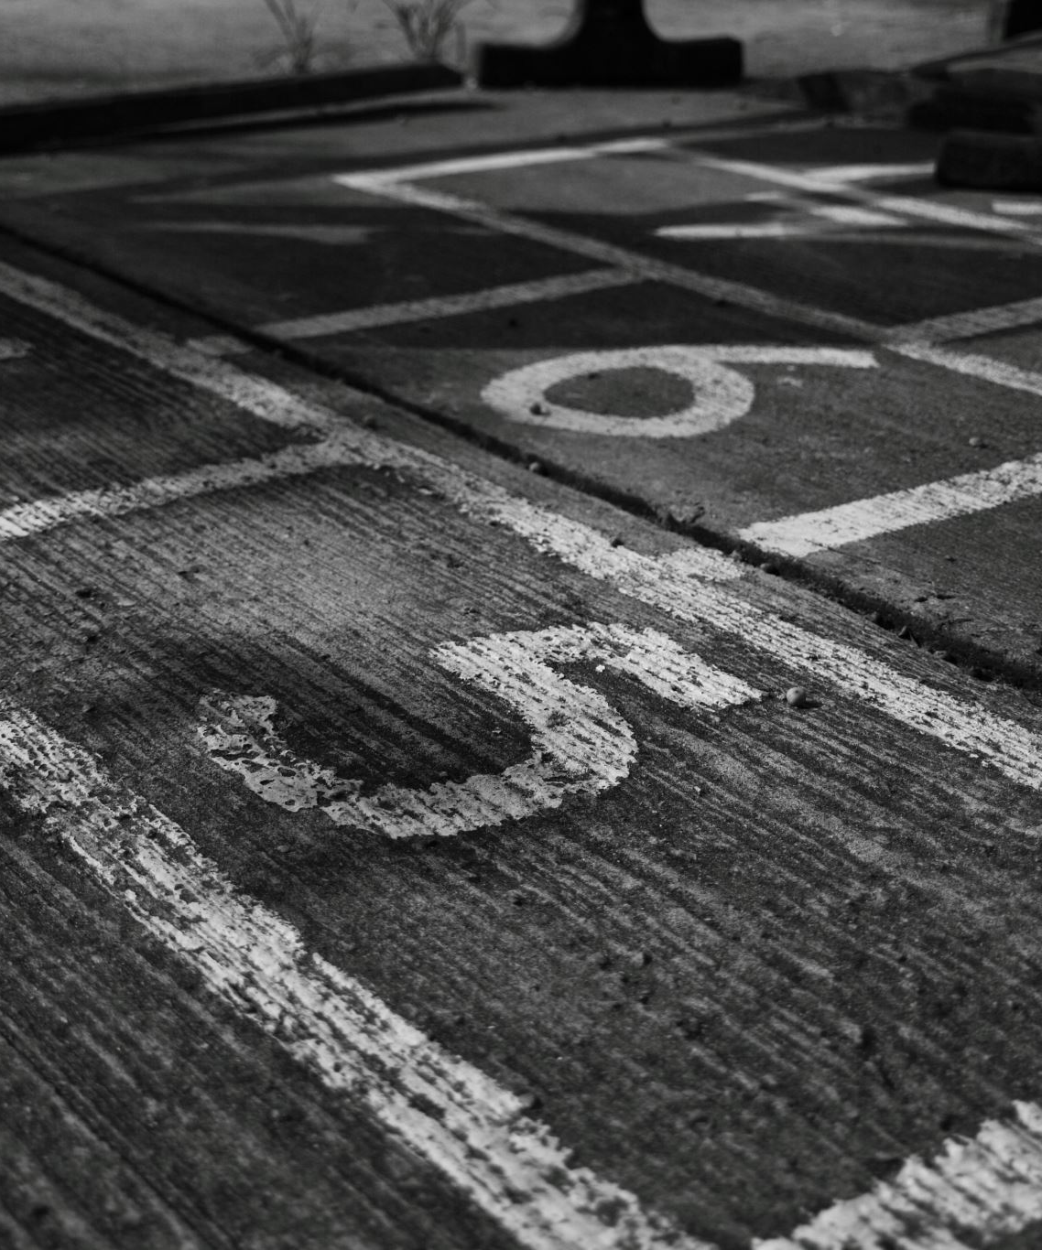
BV 10
Handig rekenen met nullen

Slide 2
Vermenigvuldigen met 10, 100, 1000, enz
Hele getallen
Er komen nullen achter
24 stapeltjes van €10 = €240,-
24 x 10 =
240
24 x 100 =
2400
24 x 1000 =
24 000
Kommagetallen
De komma schuift een plekje naar rechts
34,85 x 10 =
348,5
10 stapeltjes van €34,85 = €348,50
34,85 x 100 =
3 485
34,85 x 1000 =
34 850

Slide 3
Delen door 10, 100, 1000, enz
Hele getallen
Er gaan nullen af
€ 3 800 000 verdelen met 10 personen → € 380 000 p.p.
3 800 000 : 10 =
380 000
3 800 000 : 100 =
38 000
3 800 000 : 1000=
3 800
Kommagetallen
De komma schuift een plekje naar links
Een touw van 34,85 meter verdelen in 10 gelijke stukken → elk stuk is 3,485 meter
34,85 : 10 =
3,485
34,85 : 100 =
0,3485
34,85 : 1000 =
0,03485

Slide 4
Vermenigvuldigen met 0,1 0,01 0,001
Is hetzelfde als delen door 10 100 1000
Hele getallen
Er gaan nullen af
3 800 000 x € 0,1 (10 cent) → € 380 000
3 800 000 x 0,1 10 =
380 000
3 800 000 x 0,01 =
38 000
3 800 000 x 0,001=
3 800
Kommagetallen
De komma schuift een plekje naar links
34,85 x 0,1 =
3,485
34,85 x 0,01 =
0,3485
34,85 x 0,001=
0,03485

Slide 5
Delen door 0,1 0,01 0,001, enz
Is hetzelfde als vermenigvuldigen met 10 100 1000
Hele getallen
Er komen nullen achter
€ 24 verdelen in stapeltjes van 0,1 (10 cent)
= 240 stapeltjes
24 : 0,1 =
240
24 : 0,01 =
2400
24 : 0,001 =
24 000
Kommagetallen
De komma schuift een plekje naar rechts
34,85 : 0,1 =
348,5
34,85 : 0,01 =
3 485
34,85 : 0,001 =
34 850

